Slide 1

Lavoro di educazione civica su informatica
I componenti del gruppo sono:
-Matteo Licciardino
-Matteo Putignano
-Marco Minetti

Slide 2
Gli argomenti sono:
Sicurezza di un sistema informatico: valutazione dei rischi.
Le minacce in rete all’informazione.
Tipologie di attacchi informatici.
Introduzione alla crittografia: a cosa serve e come funziona un sistema crittografico.
Regole e misure da adottare per un accesso sicuro in rete.
Frode informatica.
7) Accesso abusivo ad un sistema informatico.
8) Detenzione e diffusione abusiva di codici di accesso a sistemi.
9) Diffusione di hardware e software diretti al danneggiamento di sistemi.
10) Intercettazione o interruzione illecita di comunicazioni informatiche o telematiche.

Slide 3
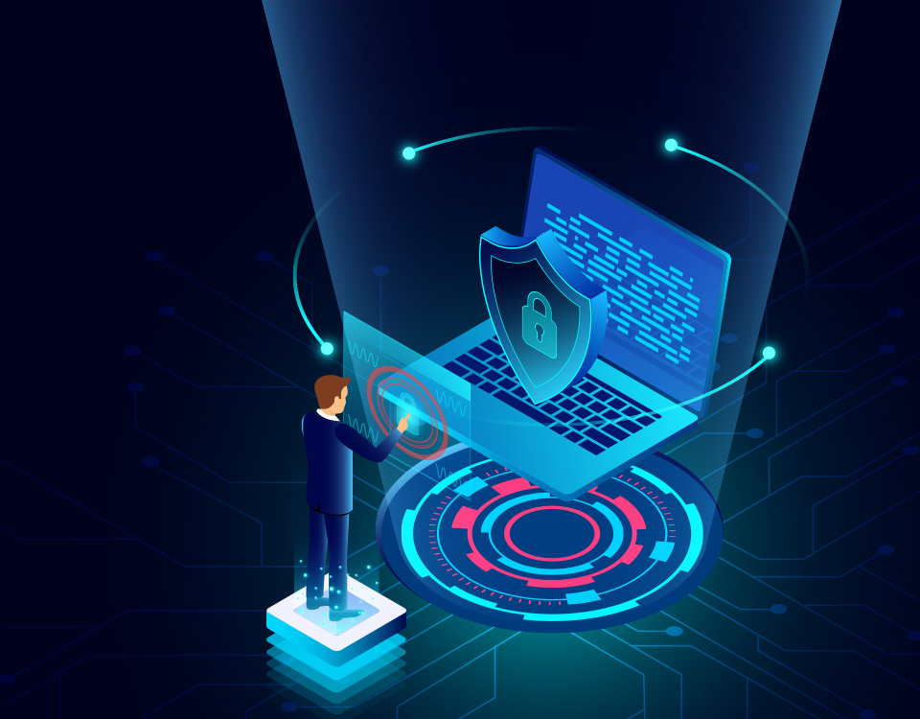
Sicurezza di un sistema informatico: valutazione dei rischi.
La sicurezza dei dati è un concetto molto importante perché la cui perdita di quest’ultimi può rappresentare un danno sia a livello economico e sia al livello aziendale e secondo una norma internazionale dice che un sistema informatico è considerato solo quando ha dei determinati requisiti di sicurezza in termini di disponibilità, integrità, riservatezza e autenticità.

Slide 4
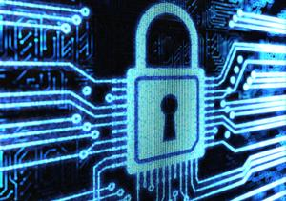
il significato di queste quattro parole chiave
Disponibilità: un sistema deve garantire l'accesso alle informazioni soltanto agli
utenti autorizzati,
integrità: un sistema deve impedire e anche deve essere in grado di segnalare
qualsiasi tentativo di manomissione dei dati da parte di utenti non autorizzati,
riservatezza: Le informazioni devono essere accessibili soltanto agli utenti
autorizzati,
autenticità: un sistema deve riconoscere le informazione relative che arrivano
da proprietario attendibile.

Slide 5
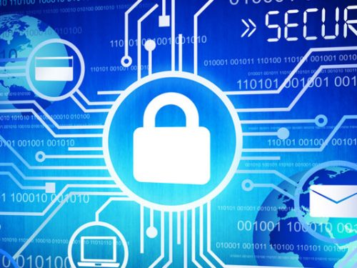
Obiettivi della sicurezza
I diversi obiettivi della sicurezza sono racchiusi in un paradigma C.I.D (dalle iniziali di confidenzialità, integrità e disponibilità).
La tale realizzazione di un sistema informatico non sarà mai perfetto perché prima o poi ci sarà sempre un'intrusione che può essere condotta sia dall'esterno o sia dall'interno.
La sicurezza, inoltre deve garantire una libertà dell'uso delle risorse, perché se no va in contrasto con la protezione che implicherebbe delle limitazioni che tali possono causare dei divieti dei servizi che anche gli utenti autorizzati non riescono ad accedere ai servizi.
Un sistema sicuro non è quello che si spenge e quello che si scollega dalla rete, ma la maggiore parte dei casi i software utilizzati che vengono acquistati da fuori che possono mettere in grave rischio perché può diventare vulnerabile e quindi si espone a qualsiasi minaccia, a tal punto che bisogna considerare i costi della sicurezza che devono essere rapportati con il valore della risorsa da proteggere.

Slide 6
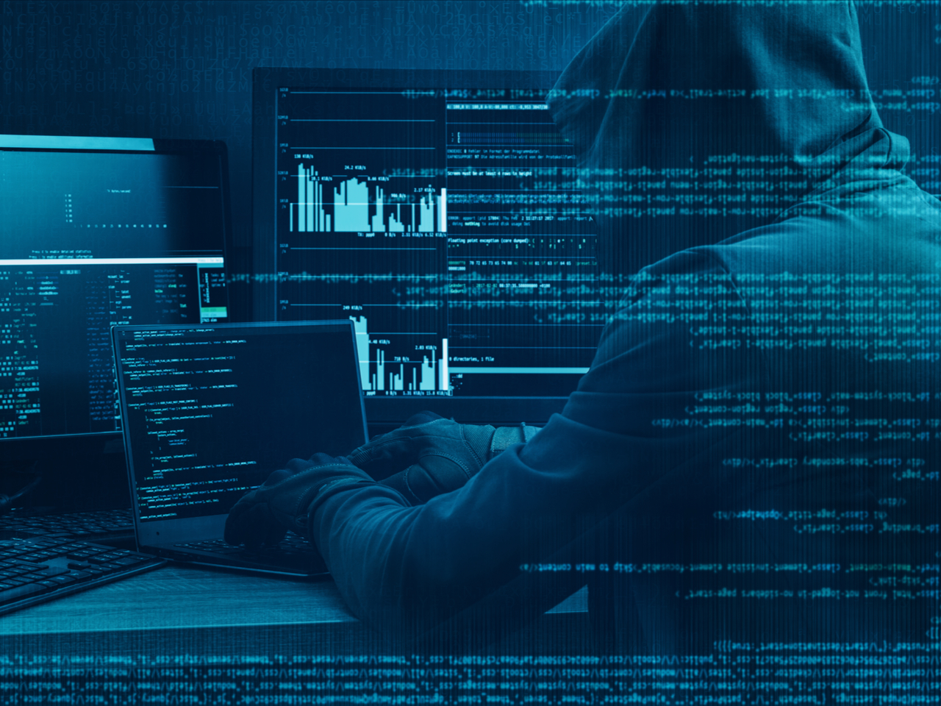
Tipologia di aggressori e loro motivazioni
In generale i diversi attacchi sfruttano un fattore è quella della vulnerabilità, cioè durante la progettazione di un sistema c'è un errore di programmazione, l'intruso è in grado di accedere al sistema. Questo tipo di persona che fa questo attacco viene chiamato pirata informatico, in realtà dalle persone comuni viene chiamato hacker che è una persona dotata di una padronanza nelle tecnologie informatiche.
In realtà si bisogna dare come termine esatto cracker sono davvero pericolosi, perché sono coloro che si introducono nei sistemi informatici per provocare danni. Si bisogna distinguere due tipi di persone che uno attacca i sistemi informatici per pur divertimento e l'altro tipo di persona a scopo criminale, per queste persone vengono chiamate attacker perché violano qualsiasi sistema informatico. I vari attacchi possono dipendere da vari fattori per esempio per vantarsi con gli amici, oppure per verso al furto di informazioni o al danneggiamento di aziende.

Slide 7
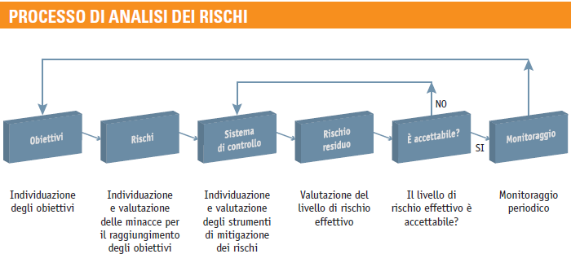
Monitoraggio della sicurezza informatica mediante analisi dei rischi
Un sistema di monitoraggio della sicurezza può essere organizzato in differenti modi a seconda dei dati da proteggere a seconda del business. Per poter essere efficace questo sistema di sicurezza deve fare degli analisi dei rischi può essere composto nelle seguenti fasi:
- identificazione o classificazione degli asset sono delle risorse HW o SW hanno come scopo di proteggere le risorse che hanno un valore critico a seconda del business,
- identificazione delle minacce a cui sono soggetti gli asset cioè sono delle minacce possono essere di diversi tipi perché la risorsa può essere danneggiata, alterata, rubata, distrutta o resa inaccessibile, e poi bisogna vedere se queste minace sono volontarie o involontarie,

Slide 8
- identificazione delle vulnerabilità cioè si intende una o più debolezze che può avere un sistema di sicurezza che possono essere sfruttate per creare minacce, di solito queste vulnerabilità sono dovute a un bug del software o di una configurazione del sistema che viene fatto in modo superficiale,
- stima delle probabilità di sfruttamento cioè è una probabilità dove in cui la vulnerabilità può essere sfruttato e questa probabilità si ottiene tenendo già in conto le misure di sicurezza, ma anche tenendo in conto che qualcuno o qualcosa le aggiri.
- valutazione del rischio è una fase molto importante, perché dà il percentuale di rischio a livello quantitativo e a livello qualitativo.

Slide 9
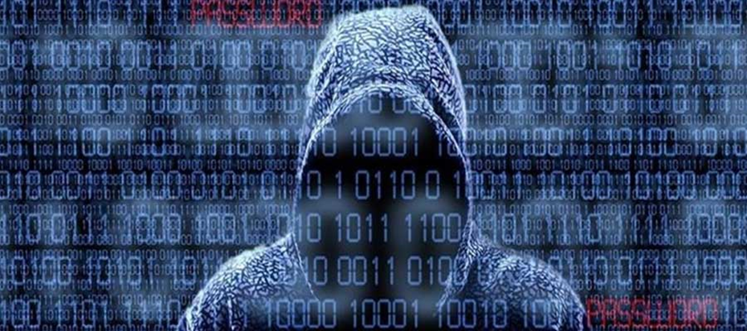
LE MINACCE IN RETE ALL’INFORMAZIONE
Minacce informatiche: Una minaccia informatica si scatena quando un codice eseguibile, una volta entrato in un sistema informatico, ha la capacità di compiere operazioni dannose per la macchia in cui si trova, per il sistema informatico di cui fa parte o per i dati in esso gestiti/contenuti.

Slide 10

LE MINACCE IN RETE
Le apparecchiature digitali e la connessione costante a Internet sono, di fatto, la nuova frontiera che permette alle persone di socializzare, di ottenere ogni tipo di Servizi e di comprare beni di consumo provenienti da ogni parte del globo.
Un grandissimo vantaggio per gli Utilizzatori, a cui è ormai impossibile rinunciare.
Ma sono benefici che, per così dire, hanno un lato oscuro dal quale occorre difendersi.

Slide 11
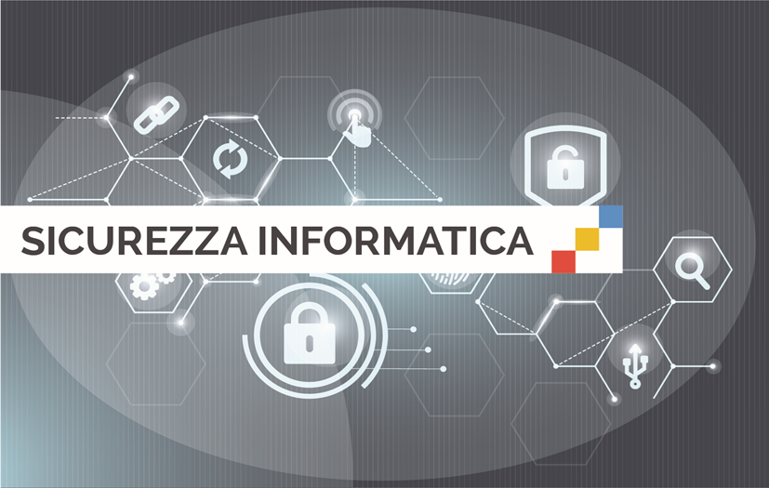
SICUREZZA
La sicurezza informatica (in inglese Information Security), è l'insieme delle tecnologie, delle procedure e dei mezzi tesi alla protezione dei sistemi informatici in termini di disponibilità, confidenzialità e integrità dei beni o asset informatici.
Tante minacce sono portate, ogni giorno, ai sistemi informatici. Bisogna imparare a conoscere queste minacce in modo da essere preparati ad affrontarle ed eliminarle.

Slide 12
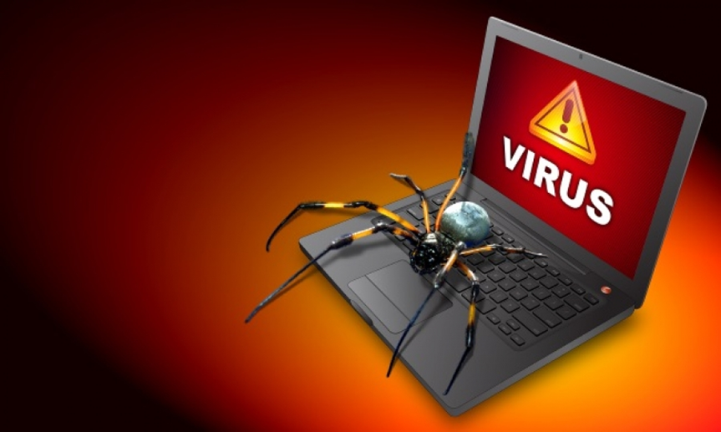
VIRUS
Un virus informatico è un programma o una sezione di codice caricato nel computer senza che il proprietario ne sia a conoscenza o lo abbia autorizzato.
Un virus informatico si aggancia a un documento o a software presente nel computer e rimane silente finché un utente non apre il file in questione.
Quando un virus prende possesso di un computer replica il proprio codice, infettando tutti gli altri file. Questa sua capacità lo rende anche trasmissibile su dispositivi collegati in rete.

Slide 13
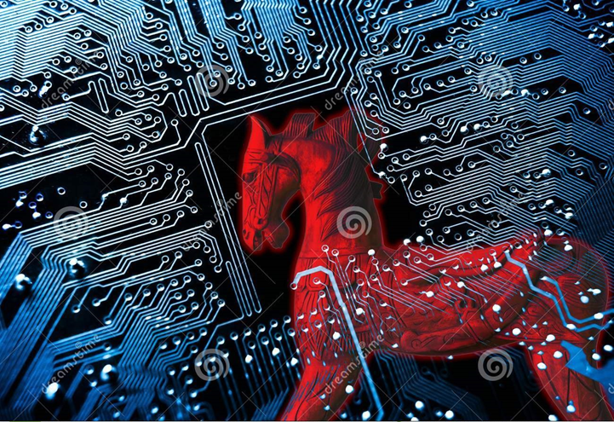
VIRUS
Esistono diversi tipi di minacce:
Cavalli di Troia: un cavallo di Troia è un programma dannoso mascherato da applicazione innocua. I cavalli di Troia non si moltiplicano ma possono avere un effetto distruttivo sul sistema.
Un esempio di cavallo di Troia è una applicazione che a prima vista serve per eliminare virus/minacce informatiche dai computer ma in realtà li introduce.

Slide 14
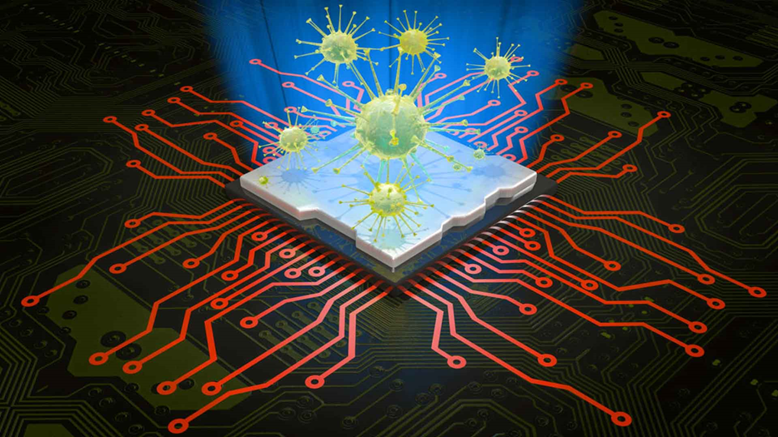
VIRUS
Worm: un worm è un programma (o gruppo di programmi) autonomo in grado di diffondere copie funzionanti di se stesso o di suoi segmenti, ad altri sistemi di computer.
La propagazione avviene in genere mediante le connessioni alla rete o attraverso gli allegati e-mail. A differenza dei virus e delle minacce informatiche, non hanno la necessità di attaccarsi a programmi host.

Slide 15
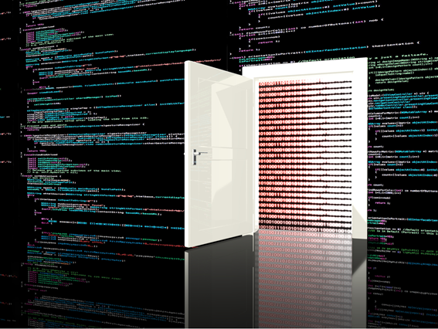
VIRUS
Backdoor: un programma backdoor è un metodo per aggirare i normali processi di autenticazione così da permettere l'accesso remoto a un computer e ottenere accesso alle informazioni rimanendo, nel frattempo, nascosto.

Slide 16
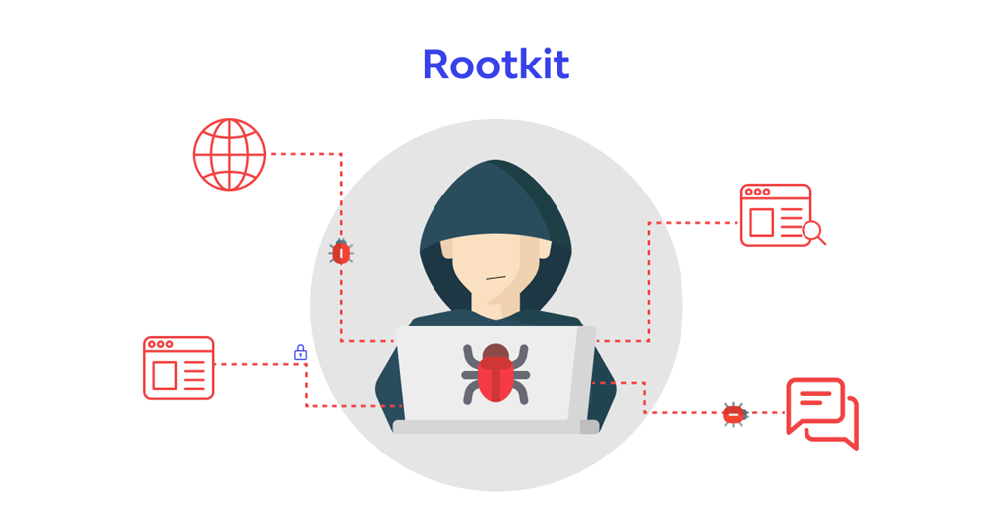
VIRUS
Rootkit: Un rootkit è un programma progettato per fornire agli hacker accesso come amministratore a un computer senza che l'utente ne sia consapevole. In genere, un rootkit mantiene nascosta la propria installazione e tenta di evitare la sua rimozione provando a modificare i sistemi di protezione standard.

Slide 17
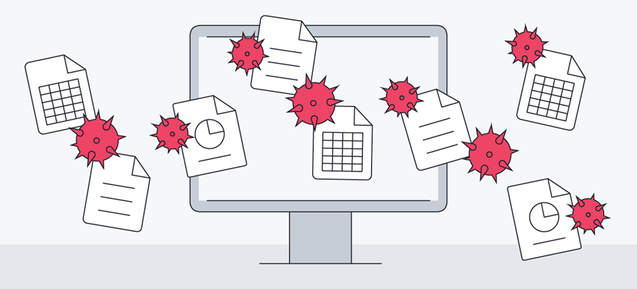
VIRUS
Virus da macro: I virus macro sono spesso incorporati nei documenti o inseriti come codice dannoso nei programmi di elaborazione di testi. Possono provenire dai documenti allegati alle e-mail o il relativo codice potrebbe venire scaricato dopo aver fatto clic sui collegamenti "phishing" presenti in URL o banner pubblicitari.
Si trovano, per esempio, all'interno di file destinati ad applicazioni come Microsoft Word (.doc) e Microsoft Excel (.xls).

Slide 18
Tipologie di attacchi informatici
1- Attacco Denial of Service (DoS) e attacco Distributed Denial of Service (DDoS)
2- Programma malvagio (malware)
3- Phishing
4- Drive by Download
5- Password cracking
6- Injection SQL (Structured Query Language)
7- Attacco uomo nel mezzo (MitM)
8- Cross-site scripting (XXS)
9- Ascolto clandestino (intercettazione)
10- Attacco del compleanno

Slide 19
1- Attacco Denial of Service (DoS) e attacco Distributed Denial of Service (DDoS)
2- Programma malvagio (malware)
Si tratta di un software indesiderato installato sul vostro sistema senza il vostro consenso.
Come indica il suo nome, si tratta di un software malvagio che prende in ostaggio i vostri dati in attesa del pagamento di un riscatto.
Questi attacchi mirano a rendere indisponibile un server, un servizio o un’infrastruttura.
questo tipo di attacco informatico mira a sovraccaricare di richieste la risorsa in modo mirato, così da esaurire la larghezza di banda e provocare un rallentamento o un arresto totale del funzionamento.

Slide 20
4- Drive by Download
3- Phishing
Questo tipo di attacchi combina l’ingegneria sociale e le competenze tecniche.
Consiste nell’invio di e-mail che sembrano provenire da fonti affidabili con l’intento di raccogliere dati personali o di indurre le vittime a compiere un’azione.
Si tratta di un metodo diffuso di propagazione di software malvagi.
Gli hacker attaccano i siti web non protetti inserendo uno script nel codice http o PHP di una delle pagine del sito con l’intento di installare software malvagi direttamente sul computer di un visitatore del sito

Slide 21
6- Injection SQL (Structured Query Language)
5- Password cracking
Problema ricorrente che riguarda i siti web che sfruttano i database.
Questi attacchi si verificano quando un hacker esegue un pezzo del codice SQL (linguaggio informatico standardizzato) per manipolare un database e accedere a contenuti potenzialmente sensibili.
Si tratta del mezzo più comune di autenticazione per accedere a un sistema.
Non deve dunque sorprendere che questo tipo di attacco sia molto diffuso.

Slide 22
7- Attacco uomo nel mezzo (MitM)
8- Cross-site scripting (XXS)
Si tratta di una tecnica di pirateria che consiste nell’intercettare scambi codificati tra due persone o due computer per decodificare i contenuti.
Gli hacker devono quindi ricevere i messaggi di due parti e rispondere a ciascuna di esse facendosi passare per l’altra.
Gli hacker inseriscono un JavaScript malvagio nel database di un sito web.
Quando l’utente visita una pagina di questo sito web, quest’ultimo trasmette questa pagina al suo browser con lo script malvagio integrato al codice HTML.

Slide 23
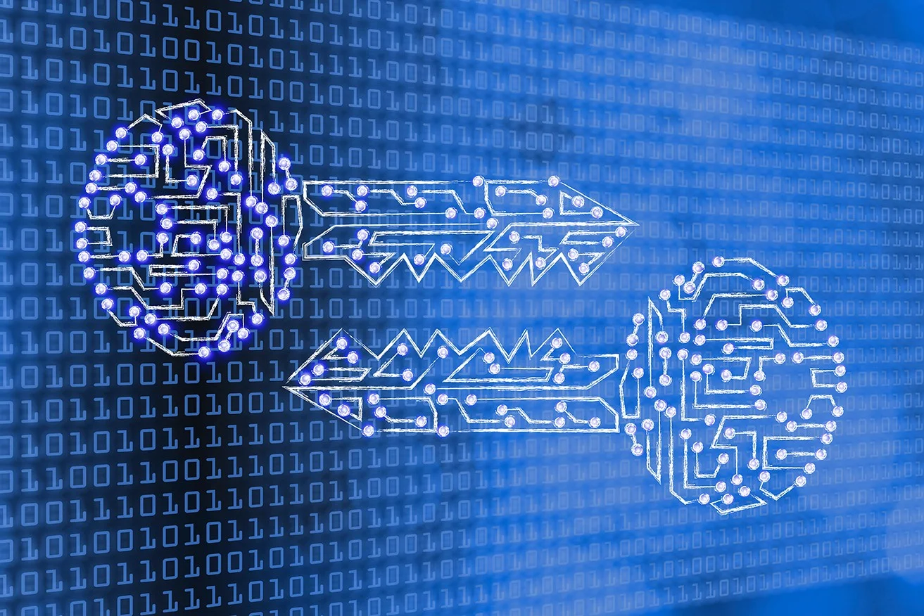
Introduzione alla crittografia:
La crittografia è uno dei elementi più importanti che stanno nella base della protezione dei dati che ci garantiscono che le informazioni non vengono rubate o lette, ormai pensiamo tutti che Internet è il mezzo più diffuso per inviare informazioni, ma tutti noi sottovalutiamo i rischi di un uso sbagliato.

Slide 24
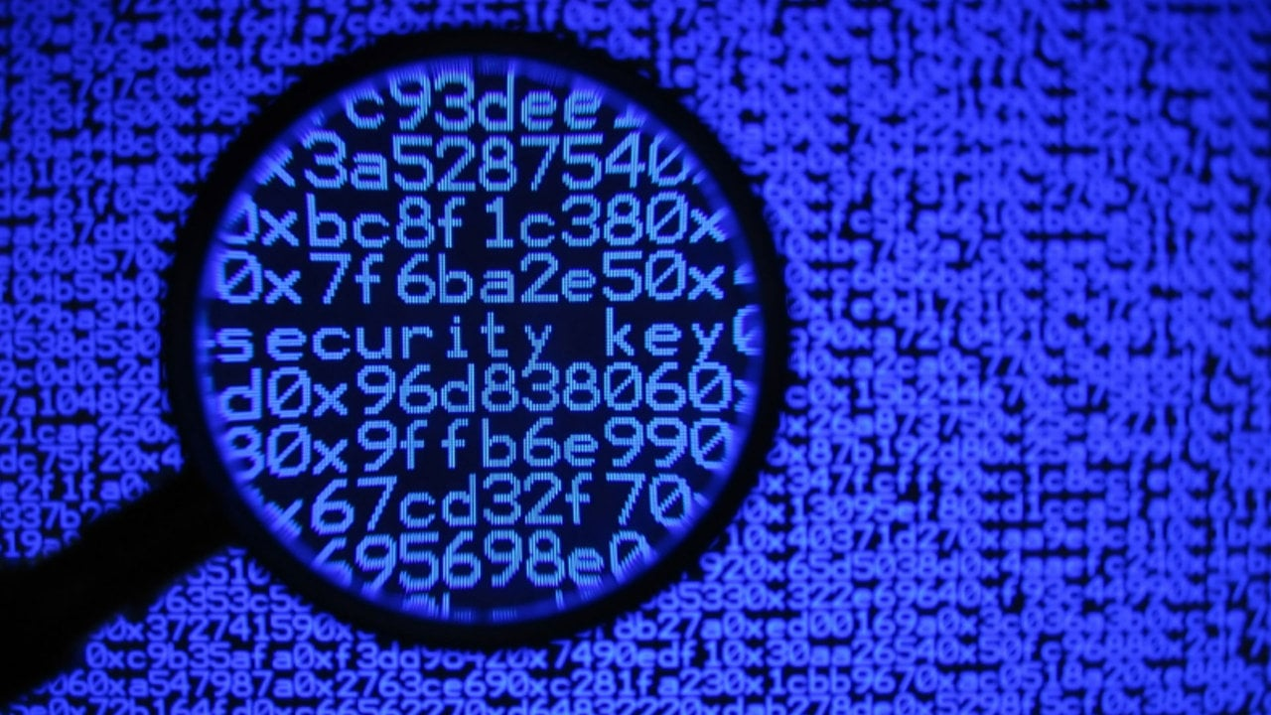
Come funziona un sistema crittografico
La crittografia, nei tempi moderni è diventato un fattore essenziale nelle telecomunicazioni, ma purtroppo ancora oggi molti utenti continuano a scambiarsi informazioni mettendo in rischio i propri dati sensibili che possono essere accessibili a chiunque perché tutti possono accedere alla rete anche quelli che hanno cattive intenzioni, e per questo si stanno adottando il protocollo HTTPS sarebbe l'unione del protocollo HTTP con l'aggiunta dell'utilizzo del algoritmo crittografico (TLS). Questo algoritmo è fondamentale perché offre diversi vantaggi:
- autenticazione: è un processo dove l'utente si identifica per partecipare ad una comunicazione,
- segretezza: è un fattore molto importante perché nessuno possa leggere il messaggio, ma tranne il destinatario,
- integrità: è la protezione che si usa su un messaggio dove non vengono autorizzate modifiche,
- non ripudio: è un meccanismo dove il mittente ha la certezza assoluta che il messaggio è stato inviato al destinatario.

Slide 25
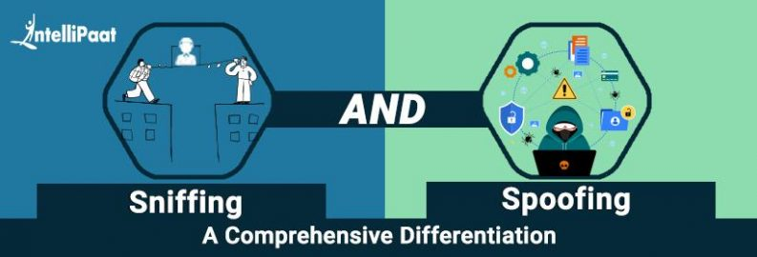
A cosa serve un sistema crittografico
Questi elementi hanno lo scopo di evitare che si compia attacchi come quello di sniffing è l'attività di intercettazione passiva dei dati che transitano in una rete telematica e anche di spoofing è un tipo di attacco informatico che impiega in varie maniere la falsificazione dell'identità.
Per questo motivo serve la crittografia che ha lo scopo di proteggere i dati durante una trasmissione che non vengono alterati da parte dei aggressori.

Slide 26
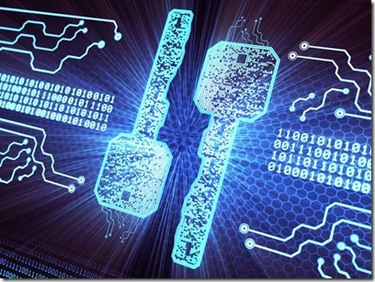
Che cos’è dunque la crittografia?
La crittografia è una conversione dei dati da un formato leggibile in un formato codificato che soltanto la persona autorizzata che può accedere a queste informazioni, nei tempi d'oggi ci sono miliardi di informazioni anche sensibili che circolano in rete, e per questo che si sono sviluppati sistemi capaci di garantire un elevato livello di riservatezza.
Questa materia è in continua evoluzione, quindi possiamo definire un sistema che utilizza un algoritmo che interagisce su una sequenza di caratteri trasformandola su un valore di una chiave segreta. Questa chiave rappresenta il lucchetto di sicurezza di ogni sistema crittografico esistono due tipi che sono:
- encoding (codifica) serve ad immagazzinare o da trasmettere dei dati,
- encryption (crittografia) serve soltanto a mantenere l'informazione segreta.
Inoltre, la crittografia serve anche a dimostrare che le informazioni sono autentiche, perché durante una trasmissione di un informazione per verificare se quest’ultima non è stata alterata.

Slide 27
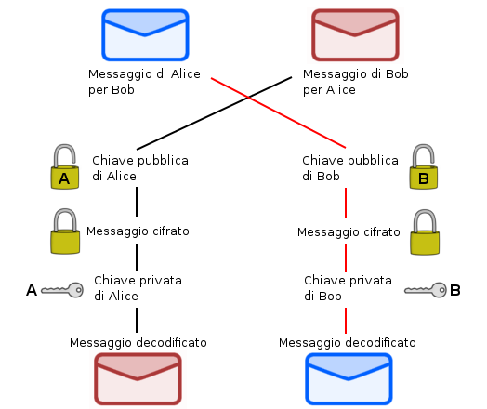
Tipi di cifratura
Esistono due tipi di cifratura che sono:
- a chiave simmetrica, è un algoritmo dove i messaggi possono essere letti soltanto dalla persona che conosce la password, di norma non viene usata sulla rete Internet perché se no diventa preda dei malintenzionati che sono interessati alla decodifica del messaggio,
- a chiave asimmetrica è un algoritmo che utilizza due chiavi che una è pubblica che può essere condivisa, invece quella privata deve rimanere segreta tranne l'utente che la conosce.
Infine, c'è un altro tipo di crittografia che si chiama end-to-end che si usa sui social per esempio WhatsApp, Instagram e altri social. Serve a proteggere la privacy e anche la comunicazione tra due persone, che utilizzano doppio paio di chiavi crittografiche.
Per ogni utente utilizza una chiave privata e una pubblica che sono collegate tra di loro, che la chiave privata rimane sul dispositivo del comunicante e che lo userà per decrittare i messaggi in arrivo, invece la chiave pubblica sarà condivisa con il destinatario o il mittente per decifrare i messaggi in uscita.
Questa cifratura è innocua ai tentativi di man in the middle è un attacco informatico in cui qualcuno segretamente ritrasmette o altera la comunicazione tra le due parti che credono di comunicare direttamente tra di loro.

Slide 28
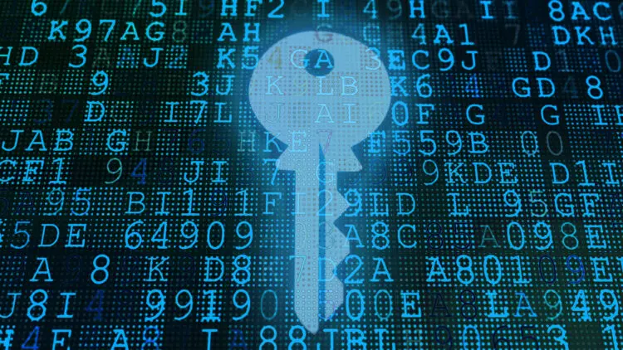
Definizione completa di crittografia
Possiamo dire che la crittografia nell'ambito informatico è molto importante perché è il strumento principale per proteggere i dati che sono sia archiviati o sia trasmessi e anche dagli accessi non autorizzati da occhi indiscreti, perché con la divulgazione di informazioni che vengono trattati non nel modo corretto, così si creano eventuali furti di dati, per esempio in azienda si usa un protocollo HTTPS, inoltre viene implementato anche l'uso della firma digitale.
Un esempio Aruba è una società italiana che offre diversi servizi, per esempio dell'uso della pec è la posta elettronica certificata e anche della firma digitale.
http://www.md5online.it/md5-convert/md5_convert.php
https://www.icosaedro.it/crittografia/chiavi-simmetriche.html#cast128ecast5rfc2144

Slide 29
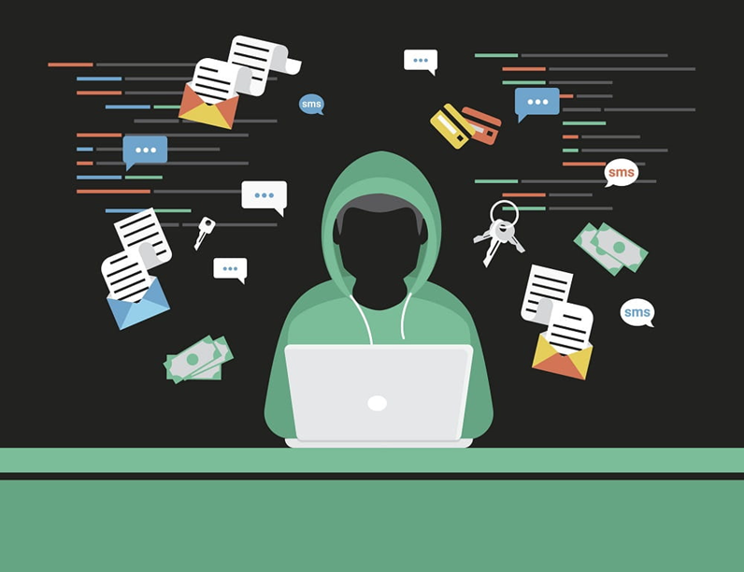
REGOLE E MISURE DA ADOTTARE PER UN ACCESSO SICURO IN RETE
Per riuscire a proteggersi da eventuali virus o truffe ci sono delle regole base accessibili a tutti.

Slide 30
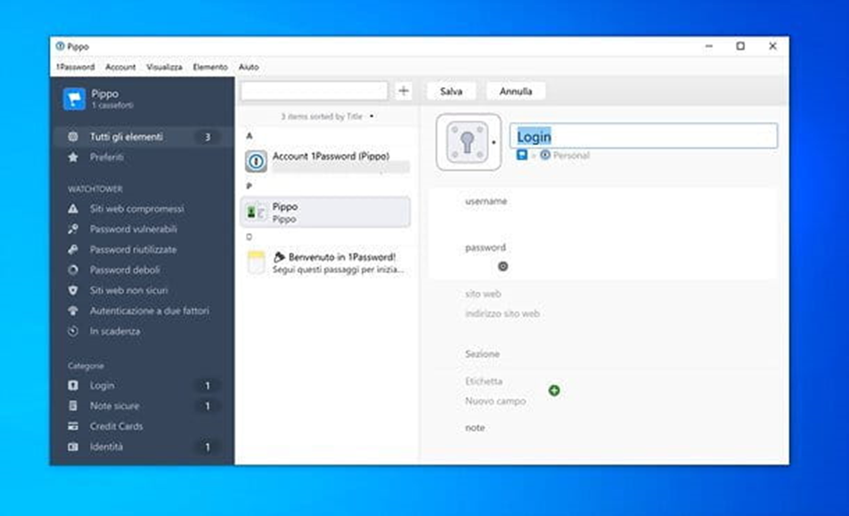
REGOLE
Utilizza e aggiorna software di protezione: infatti bisogna sempre avere il dispositivo coperto da degli antivirus aggiornati, da usare come ultima risorsa.
Scegli password complesse: Il mondo del web conserva oggi quasi tutti i propri dati: conti correnti, informazioni sanitarie, account business e molto altro. Per questo motivo scegliere password molto complesse, lunghe e difficili da indovinare risulta essere vitale in qualsiasi sito Web.

Slide 31

REGOLE
Privilegia siti sicuri per gli acquisti: alcune delle truffe più usate sono rappresentate dai siti falsi; per questo motivo, prima di comprare su un sito sconosciuto, si consiglia di fare ricerche sulla sua autenticità.
Presta attenzione a cosa scarichi: quando scarichi applicazioni o dati da Internet, devi sempre essere sicuro del corretto contenuto e di chi offra questo contenuto, in modo da evitare il più possibile di scaricare virus.

Slide 32
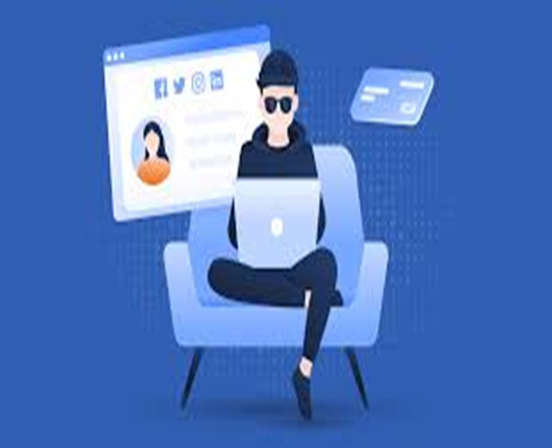
REGOLE
Gestisci con prudenza mail e messaggi sui social: sempre più spesso arrivano mail e messaggi falsi; un esempio, può essere quello rappresentato da un messaggio che sembra provenire da un sito sicuro come Netflix; il messaggio parla di problemi sul pagamento dell’abbonamento e invita a cliccare su un link per regolarizzare la situazione; il click può essere fatale.
Limita la condivisione di dati personali: condividere dati personali potrebbe rivelarsi una scelta parecchio azzardata e pericolosa. Le piattaforme di messaggistica dispongono oggi di elevati sistemi di sicurezza dei dati personali, ma tanti sono gli scenari in cui gli elementi condivisi potrebbero finire nelle mani di Utenti della rete poco raccomandabili.

Slide 33
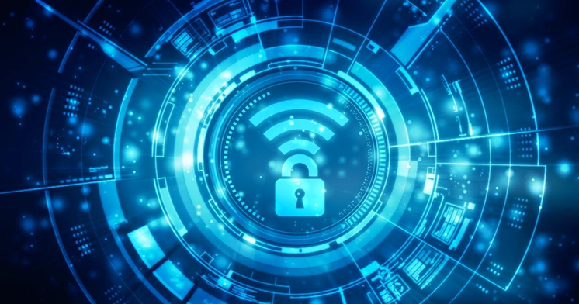
REGOLE
Utilizza connessioni Internet sicure: Le reti pubbliche sono molto vulnerabili e rappresentano una strada privilegiata per eventuali virus e ladri di dati.
L’utilizzo di VPN, in questi casi, potrebbe essere uno dei mezzi di protezione.

Slide 34
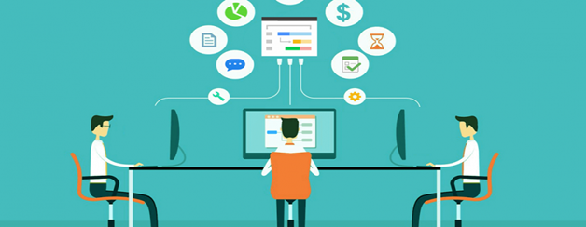
AZIENDE
Ogni organizzazione deve implementare una serie di sistemi per controllare la propria rete informatica in modo efficace. In particolare è opportuno predisporre delle misure di sicurezza per:
1- salvaguardare la riservatezza ed l’integrità dei dati in transito sulle reti pubbliche e sulle reti wireless;
2- visualizzare i file .log al fine di verificare se sono state intraprese azioni non autorizzate o ci siano attacchi in corso;
3- gestire sistemi di autenticazione dei device connessi alla rete;
4- limitare il numero di sistemi collegati alla rete esterna;
5- evitare di mettere in rete sistemi che non lo necessitino;
6- introdurre sistemi di crittografia nelle trasmissioni;
7- costituire reti VPN per permettere gli accessi dall’esterno.

Slide 35
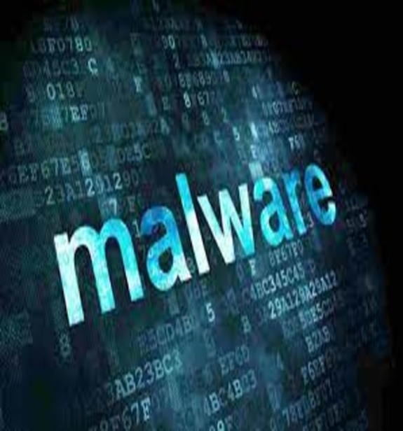
BACKUP
I dati sono un valore strategico per un’azienda.
Per proteggere questo valore, si utilizzano procedure che, periodicamente, eseguono copie dei dati (backup) e li conservano in luoghi protetti. Nel caso in cui un azienda venisse hackerata, sarebbe così possibile recuperare i dati perduti.
Uno dei peggiori attacchi ai dati è il ransomware, un tipo di malware che prende il controllo del computer di un Utente ed esegue la crittografia dei dati, limitandone l'accesso. Un riscatto è richiesto per concedere la decodifica dei dati compromessi.

Slide 36
Frode informatica
Con frode informatica si intende più la parte legale riguardante le truffe informatiche.
L’articolo che punisce la frode informatica è il numero 640.

Slide 37
L’articolo 640 del codice penale
Chiunque, con artifizi o raggiri, inducendo taluno in errore, procura a se' o ad altri un ingiusto profitto con altrui danno, è punito con la reclusione da sei mesi a tre anni e con la multa da euro 51 a euro 1.032.

Slide 38
La pena è della reclusione da uno a cinque anni e della multa da euro 309 a euro 1.549:
se la truffa è commesso a danno dello Stato o di un altro ente pubblico o col pretesto di far esonerare taluno dal servizio militare.
se la truffa è commesso ingenerando nella persona offesa il timore di un pericolo immaginario o l'erroneo convincimento di dovere eseguire un ordine dell’Autorità.
se il fatto è commesso profittando di circostanza di tempo, di luogo o di persona, anche in riferimento all’età, tali da ostacolare la pubblica o privata difesa.

Slide 39
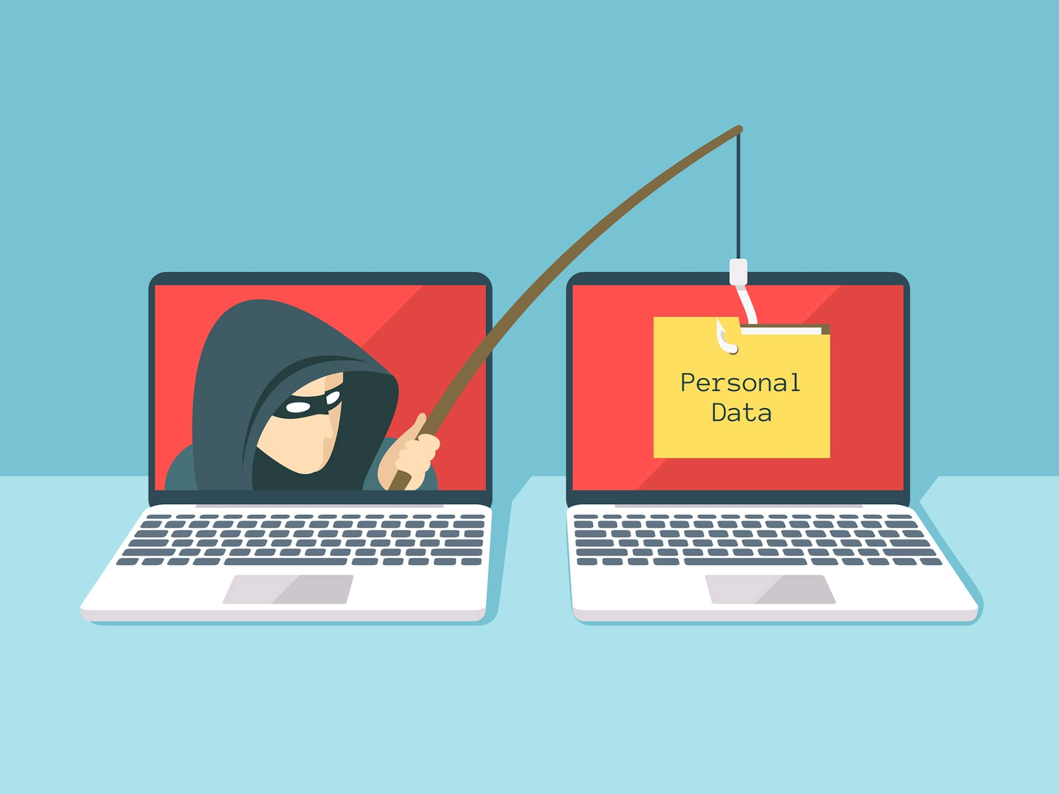
Con frode informatica si parla quindi di rubare dati (il più delle volte molto personali), credenziali (come ad esempio password o PIN anche collegate a conti bancari) e quindi denaro.

Slide 40
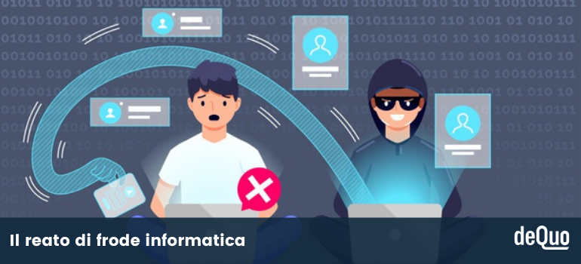
La maggior parte delle volte, l’utente che commette il reato, non punta a rubare denaro ad altri utenti, ma più semplicemente ha l’obbiettivo di accedere a servizi o risorse a pagamento in maniera gratuita, negando però in questa maniera un guadagno allo sviluppatore.

Slide 41
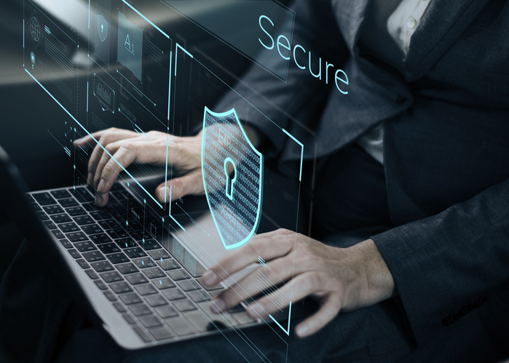
Accesso abusivo ad un sistema informatico
I principali reati informatici sono:
- Furto di identità semplice,
- Violazione di account,
- bonifico/ricarica disconosciuta (phishing).

Slide 42
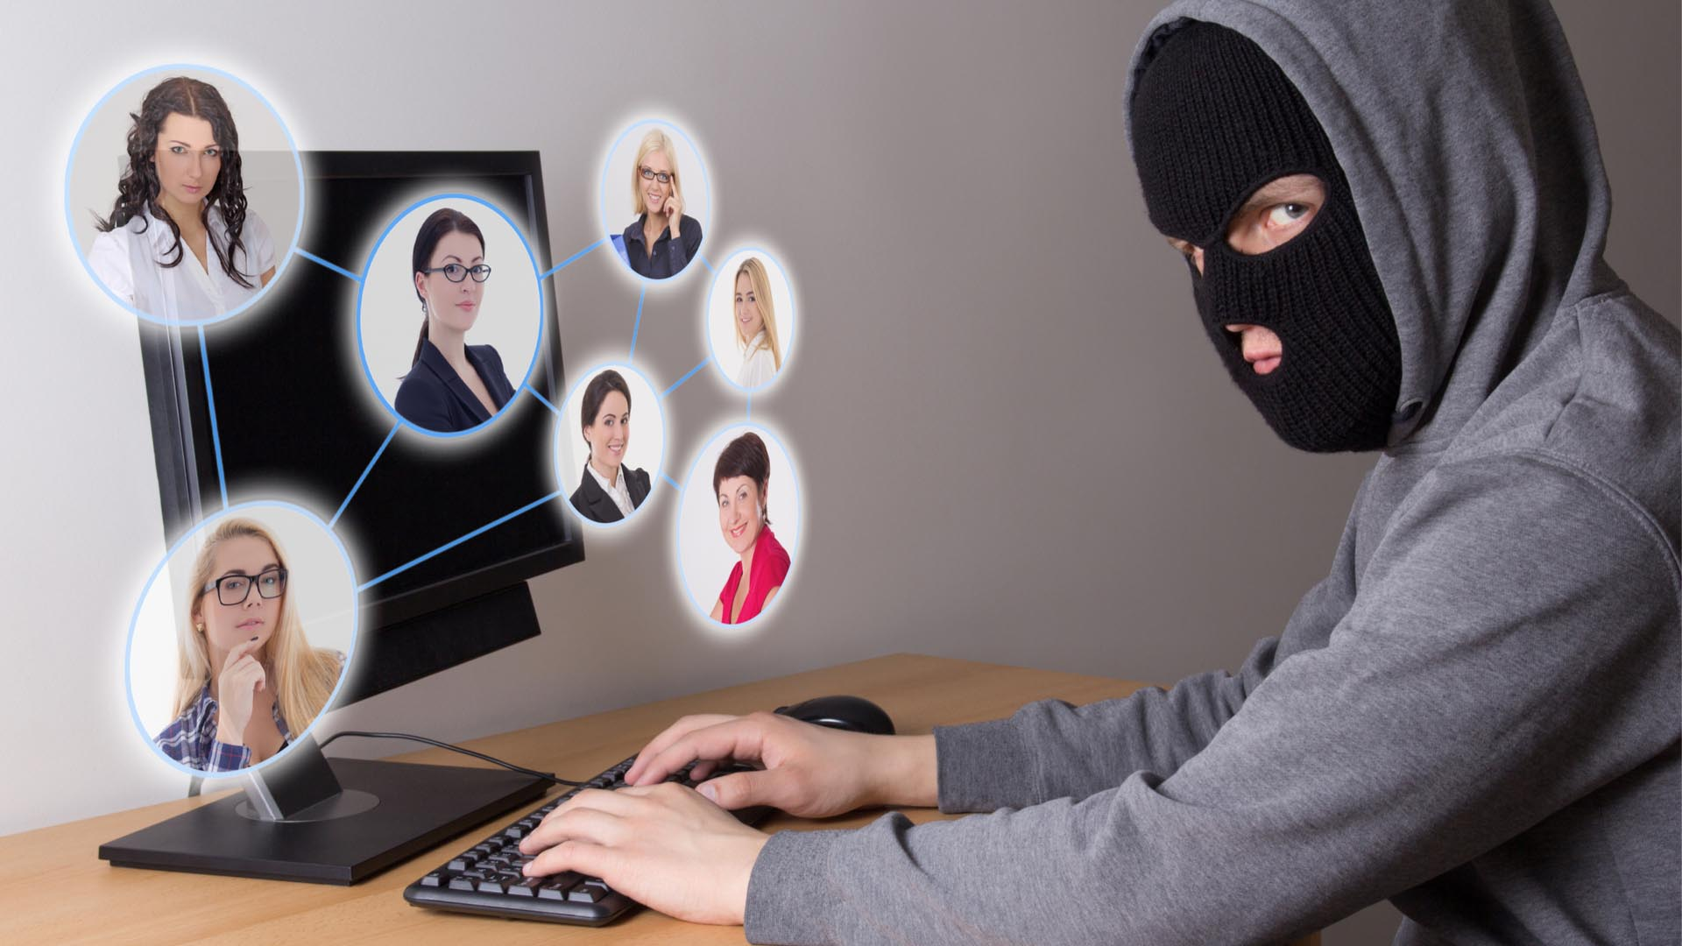
Furto di identità semplice
Il furto di identità si verifica quando qualcuno ruba delle informazioni personali, e vengono usati per scopi economici perché, il ladro è in grado di aprire dei conti correnti a nome della vittima.
Esistono due tipi di furti di identità, il primo tipo di furto riguarda ad aprire nuovi conti correnti sulle carte di credito o sul servizio di telefonia, invece il secondo tipo di furto sempre a scopo economico, però come obiettivo è quello prosciugare il conto corrente prima che se ne accorga la vittima.

Slide 43
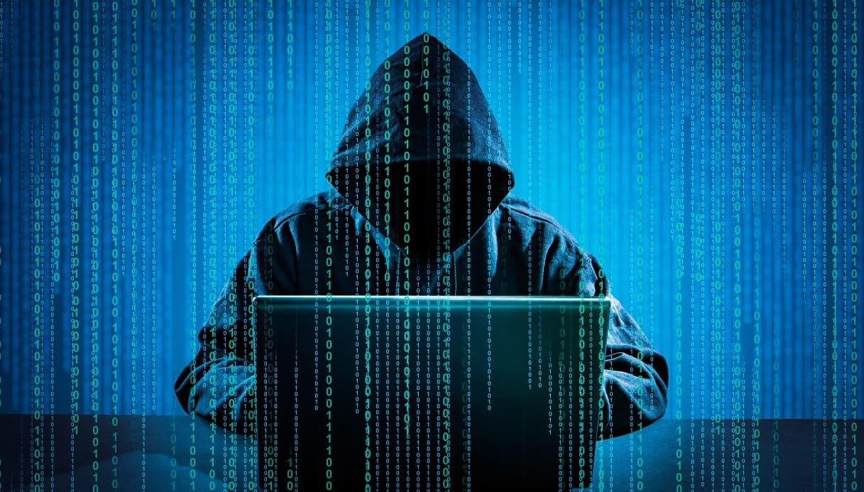
Violazione di account
Violazione di account è quando una persona è riuscito a sapere l'username e anche la password, una volta che hanno ottenuto queste informazioni il malintenzionato può usare a proprio piacimento, nel gergo informatico si usa il PWNED, questa parola deriva da Perfectly Owned che significa perfettamente o completamente posseduto.
Esiste una caso è quello di zero-day sono delle violazioni di account dove ci sono state di recenti, ma senza il tempo di accorgersi che sono in atto. Le cause di questo sono causate dalle falle di sicurezza dei server e anche dalle cattive abitudini degli utenti, perché non hanno molta considerazione sugli aspetti della sicurezza informatica.

Slide 44
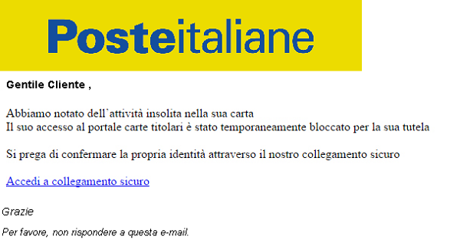
bonifico/ricarica disconosciuta (phishing).
Il phishing è una truffa che usa la posta elettronica per rubare informazioni e anche i dati dagli utenti che sono stati colpiti. Sono divisi in diverse parti che sono abbastanza comuni e anche riconoscibili dagli utenti meno esperti.
La prima fase è di mandare un bot che imita enti riconosciuti, però rubando l'impostazione grafica, il logo e anche l'identità. Quando una persona viene colpita da questa truffa gli appare un problema di sicurezza che è in realtà un attacco hacker che sta mettendo in rischio i dati personali. Dopo aver cliccato il link l’utente viene condotto a un sito falso che è esattamente una copia per trarre in inganno gli utenti, però quando si apre il link c'è sempre il rischio di essere infettati da virus.

Slide 45
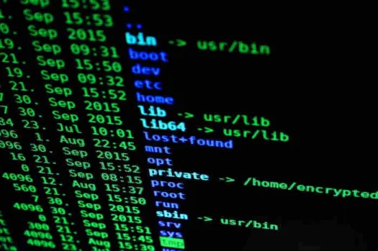
Accesso abusivo ad un sistema informatico a livello giuridico
Secondo un articolo 615 ter del codice penale dice che chiunque si introduce in un sistema informatico che viene protetto da misure di sicurezza è punito con la reclusione fino a tre anni, ma può andare da uno a cinque anni a seconda dei fattori, se è stato commesso da un pubblico ufficiale oppure se il colpevole aveva come obiettivo di distruggere o di danneggiare il sistema.
Secondo dei fatti di cui riguarda il primo o il secondo paragrafo sui sistemi informatici dall’interesse militare fino al interesse pubblico, la pena è la reclusione da uno a cinque anni e da tre a otto anni.

Slide 46
DETENZIONE E DIFFUSIONE ABUSIVA DI CODICI DI ACCESSO A SISTEMI
La Detenzione e diffusione abusiva di codici di accesso a sistemi informatici o telematici è un reato a forma tipica, ossia viene sanzionata la condotta descritta nell'articolo in esame, di chi si procura (cioè acquisisce da un terzo il mezzo di accesso o individua o realizza il mezzo di accesso senza l'altrui collaborazione); riproduce (qualsiasi modalità idonea ad ottenere una ovvero molteplici copie del mezzo di accesso); diffonde (divulga in modo indifferenziato informazioni o dati); comunica (rende nota a determinate persone, facendo quindi riferimento ad un numero chiuso di soggetti); consegna (trasferisce informazioni aventi un substrato materiale), codici, parole chiave o altri mezzi idonei all'accesso ad un sistema informatico o telematico.

Slide 47
PENA
La norma in esame prevede la reclusione sino ad un anno e una multa sino a 5.164 euro; l'ultimo comma, prevede l'aggravante, consistente nella reclusione da uno a due anni e una multa da 5.164 a 10.329 euro.

Slide 48
Diffusione di hardware e software diretti al danneggiamento di sistemi
Questa parte riguarda il danneggiamento di sistemi attraverso virus informatici o attraverso altri tipi di malware
Questi danneggiamenti sono puniti dall’articolo 615 del codice penale

Slide 49
L’articolo 615 cita:
«chiunque, allo scopo di danneggiare illecitamente un sistema informatico o telematico, le informazioni, i dati o i programmi in esso contenuti o ad esso pertinenti ovvero di favorire l’interruzione, totale o parziale, o l’alterazione del suo funzionamento, si procura, produce, riproduce, importa, diffonde, comunica, consegna o, comunque, mette a disposizione di altri apparecchiature, dispositivi o programmi informatici, è punito con la reclusione fino a due anni e con la multa sino a euro 10.329»

Slide 50
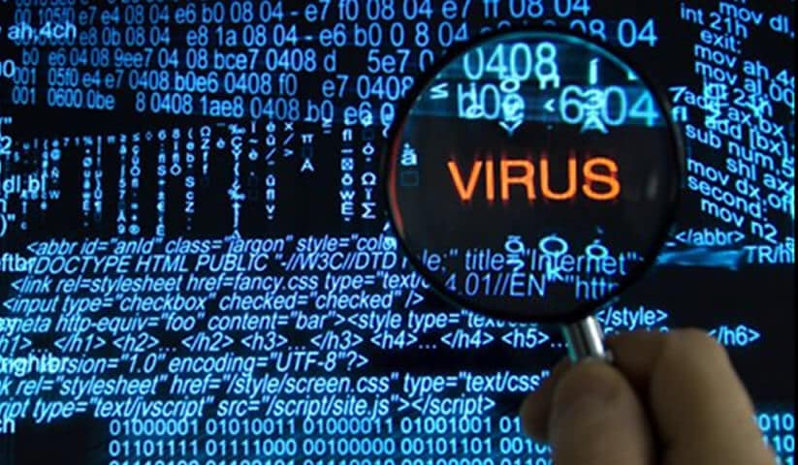
I virus sono di molti tipi diversi, ma i 3 più usati sono:
-“backdoor”: che si riproducono velocemente aprendo varchi nel sistema;
-“spyware”: che raccolgono informazioni sull’attività online della vittima;
-“keylogger”: che intercettano quanto viene digitato sulla tastiera dalla vittima.

Slide 51
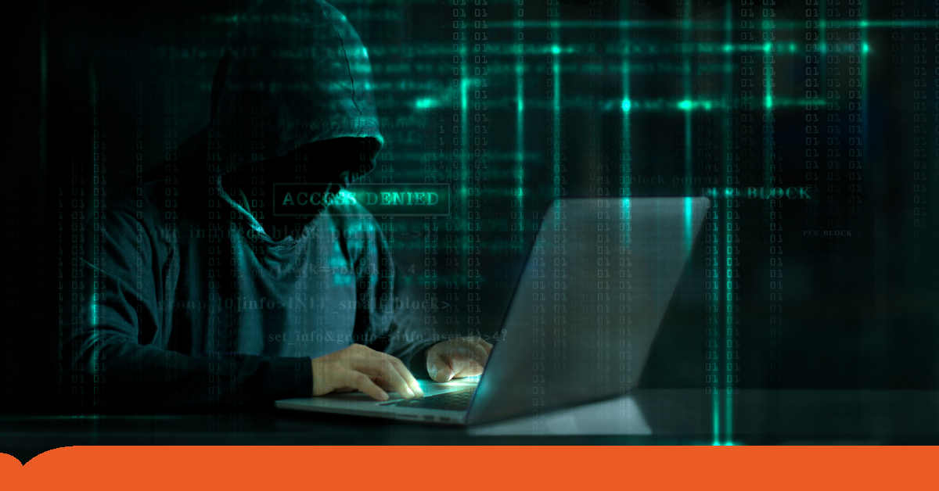
Cos’è una Intercettazione illecita di comunicazioni informatiche o telematiche
Una intercettazione illecita di una comunicazione si riferisce a quelle azioni che a volte acquisiscono delle informazioni che vengono prese in maniera misteriosa, cioè vengono prese queste informazioni insaputa dei soggetti che stanno comunicando,
perché usando delle tecnologie che sono in grado di captare i dati importanti di una conversazione. Ci sono tre tipi di intercettazione: telefonica, telematica e ambientale.

Slide 52
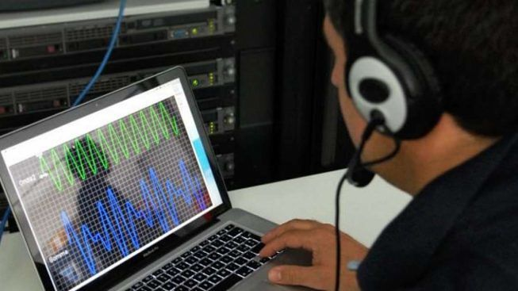
Intercettazione Telefonica
Una intercettazione telefonica è una violazione della privacy nelle conversazioni private o personali dove vengono controllati per esempio attraverso le telefonate e messaggi di una chat, in questo caso si usano delle microspie che vengono installate sul telefono oppure sulla linea telefonica.
Questa microspia si occupa di controllare la telefonata cercando di prendere informazioni sull'ascolto durante una chiamata al telefono oppure quando non usiamo il telefono possono intercettare le informazioni attraverso l'ascolto.

Slide 53
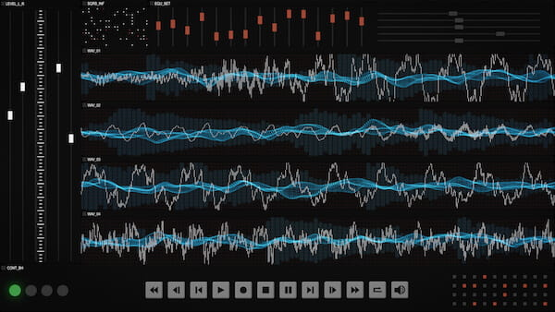
Intercettazione telematica
Una intercettazione telematica è una violazione della privacy, ma viene utilizzato dei software spia oppure degli hardware misteriosi nel dispositivo, perché facendo così gli aggressori sono in grado di trasmettere tutto quello che viene digitato o visualizzato sul dispositivo della vittima.

Slide 54

Intercettazione ambientale
Una intercettazione ambientale è una violazione della privacy, ma viene applicato in diversi ambienti per esempio: privati, pubblici e industriali. Usano delle cimici, cioè microfoni o telecamere nascoste e vengono usate le GSM (The Global System for Mobile Communications) e le UMTS (Universal Mobile Telecommunications System) che sono delle piccole telecamere che possono registrare senza essere notati da essi.
Quindi l'intercettazione ambientale vengono utilizzati di solito dei telefoni spia che sono dei dispostivi che come compito hanno di ascoltare tutto ciò che succede, con appositi software per esempio trojan e malware. Queste piccole telecamere sono facili da nascondere per esempio dentro una lampada, oppure dentro ad un armadio e infine dentro a una macchina.

Slide 55
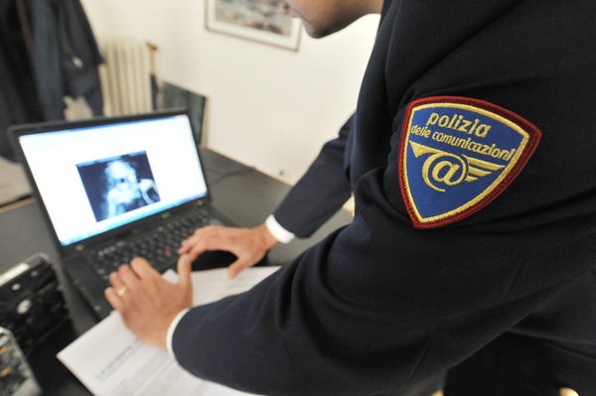
una Intercettazione illecita di comunicazioni informatiche o telematiche a livello giuridico
Una intercettazione di una comunicazione di un sistema informatico o telematico che impedisce la comunicazione tra due soggetti è punito con la reclusione.
La pena può dipendere da diversi fattori che possono essere da sei mesi a quattro anni a seconda di quello che dice il primo articolo, cioè se il danno causato ha colpito un sistema informatico che viene utilizzato dallo stato oppure da un ente pubblico, invece la reclusione può durare da un anno a cinque anni a seconda di quello che dice il terzo articolo, cioè dice che se tu non sei un investigatore privato eserciti abusivamente una professione.

Slide 56
Sitografia
https://blog.t-consulting.it/i-10-cyber-attacchi-piu-comuni
https://www.cisco.com/c/it_it/products/security/common-cyberattacks.html
https://universeit.blog/attacchi-informatici/
https://nordvpn.com/it/blog/tipi-di-attacchi-informatici/
https://www.oodrive.com/it/blog/sicurezza/principali-10-tipi-diversi-di-attacchi-informatici/
https://www.brocardi.it/codice-penale/libro-secondo/titolo-xiii/capo-ii/art640ter.html
https://www.dirittoconsenso.it/2021/10/27/la-frode-informatica/
https://www.studiolegale-online.net/penale_r05b.php
https://it.wikipedia.org/wiki/Frode_informatica
https://studiolegaleramelli.it/2020/03/23/art-640-ter-c-p-frode-informatica/
https://avvocatopenaletorino.it/2021/03/31/art-615-quinquies-c-p-diffusione-di-apparecchiature/
https://www.liceoduca.edu.it/med/17.html
https://www.brocardi.it/codice-penale/libro-secondo/titolo-xii/capo-iii/sezione-iv/art615quinquies.html
https://vitolavecchia.altervista.org/come-rendere-sicuro-un-sistema-informatico-evitando-gli-attacchi/

Slide 57
https://vitolavecchia.altervista.org/monitoraggio-della-sicurezza-informatica-mediante-analisi-dei-rischi/
https://www.dgroove.it/cose-la-crittografia-e-perche-e-importante-per-la-protezione-dei-dati-in-azienda/4515/#:~:text=La%20crittografia%2C%20dunque%2C%20pu%C3%B2%20essere,'algoritmo%20di%20cifratura%2Fdecifratura.
https://www.brocardi.it/codice-penale/libro-secondo/titolo-xii/capo-iii/sezione-iv/art615ter.html
https://www.avast.com/it-it/c-identity-theft#:~:text=Il%20furto%20di%20identit%C3%A0%20si,identit%C3%A0%20per%20impersonare%20la%20vittima.
https://www.pcprimipassi.it/psoftware/psoftware.asp?id=VIOLAZIONEACCOUNT#:~:text=Per%20account%20violato%20si%20intende,tanto%20che%20si%20pu%C3%B2%20parlare
https://www.money.it/Phishing-cos-e-come-difendersi-evitare-truffe-online-SMS-email-fake
https://voxinvestigazioni.it/intercettazioni-ambientali/
https://studiolegaleramelli.it/2020/03/23/art-617-quater-c-p-intercettazione-impedimento-o-interruzione-illecita-di-comunicazioni-informatiche-o-telematiche/#:~:text=Chiunque%20fraudolentemente%20intercetta%20comunicazioni%20relative,sei%20mesi%20a%20quattro%20anni.
https://www.dgroove.it/cose-la-crittografia-e-perche-e-importante-per-la-protezione-dei-dati-in-azienda/4515/#:~:text=La%20crittografia%2C%20dunque%2C%20pu%C3%B2%20essere,'algoritmo%20di%20cifratura%2Fdecifratura.
https://www.studiocataldi.it/articoli/22423-il-reato-di-detenzione-e-diffusione-abusiva-di-codici-di-accesso-a-sistemi-informatici-o-telematici.asp#ixzz7UOq25etk
www.StudioCataldi.it

Slide 58
Grazie per l’attenzione

